Slide 1
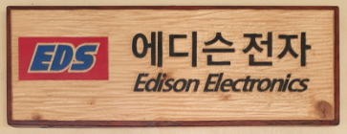
주차장 (Rf )센서 사양서
종 류
Microwave 센서
PIR 센서
(통신 : RF2.4Ghz 무선)

Slide 2
제품 특징 1
▶설치용 리모콘 을 사용하여 손쉽게 설정, 초기화 가능.(노트북 불필요)
▷리모콘에 LCD 사용 (모든 값을 한눈에 알아볼수 있음)
▷거리(감도) 설정
▷시간 설정 : 5초 ~ 240초(4분)
▷최소밝기, 최소밝기 설정 : 250단계
▷비상시 밝기 설정 : 250단계단계 (공용부 센서등에 개발됨)
▷상시 모드 : 3가지 (상시 Off, 상시 On, 센서모드) (기본 : 센서모드).
▷그룹설정 : 3-Block (각각 30,000 개까지).
▷통신 주파수 변경 및 RF 세기설정
▷Group Test기능 (Group Block확인 및 통신상태 확인)
▷조도 양 설정 : 25단계 (공용부 센서등에 개발됨)
▶소비자(관리자)리모콘 사용으로 A/S 발생시 신속 대처.(리모콘 별매)
▷시간, 감도, 최소밝기, 상시ON, 상시OFF 설정가능
▶추차장 통로 벽면 램프 등 과 Group화 가능
▷ 추차장 통로 등 센서 개발됨

Slide 3
제품 특징 2
▶여러가지 모드로 Group화 가능 (통로, 교차로, 공용부 현관 , 출입구)
▷ 통그룹, 사이드 그룹, 순차그룹, 교차로, 통로입구 방식 지원
▷ TX, RX, TxRx 모드 설정 : 센싱 만 하거나 통신 만 하는 기능
예)중앙현관 등 감지 시 : 중앙현관 등은 켜 지고 계단 등은 안 켜짐
계단 등 감지 시 : 계단 등 켜지고 중앙현관 등도 켜짐
예)주차라인 안에서 감지 시 : 앞쪽 통로 등 은 켜지고
통로에서 감지 시 : 주차 안 등은 안 켜짐
▶설치후 Group 연동 Test하여 통신,Group 상태 쉽게 확인가능.
▶Group방식 : 무선(2.4Ghz) -> 독창적인 기술 개발로 Error율 감소.
▷ 블루투스 나 지그비 통신 사용보다 안정성 확보
▶Group화 설정 시간 단축.(리모콘 한 키 만 누르면서 진행)
▶센서 안정 미리 Check기능.
▷ 내장된 빨강색 LED를 통해 센서 안정여부 미리 확인가능
▷ 주위환경을 Scan하여 센서상태를 확인가능

Slide 4
제품 특징 3
▶통신시 3개 주파수를 자동 바꿔사용 주위주파수 영향 피해 안정적 동작
▷ 2개 주파수 는 변경가능.
▶등이 꺼질때 천천히 자연스럽운 OFF기능 가능.
▷(감시 카메라 오 동작 방지, 눈 피로 감소)
▶리모콘 동작 여부를 빠르게 알 수 있음.
▶Microwave센서 와 PIR 센서 혼용 가능.
▶타사 제품보다 안정된, 감지거리 보장.
▷감지거리 : 정면선10M 이상, 반경( x축 :2M, y축 3M)이상
▷여러가지 동작 상황에 따라 전원 Noise Check 하여 오동작 감소.
▷설치 후 시간이 지날수록 안정화 됨. (계절, 온도변화 추적)
▶생산 연/월, 프로그램Ver을 리모콘으로 쉽게 확인 A/S기간, Ver 확인.

Slide 5
제품 사양
▶동작 전압 : DC36V / MAX40V (센서 : DC12V ~ DC 45V MAX : 50V)
▶Microwave 센서 주파수 : 10.525Ghz
▶Groop용 통신 주파수 : 2.4Ghz
▶Dimming 방식 : PWM디밍
▶센서 감지 거리 ( 주위 환경에 따라 차이 남)
▷ 반경 0 ~ 5M (3-5M 반원) ( 앞면 최대 10M 이상 )
▶Group 연동 통신거리 : 세트간 통신으로 거리 무제한 (1Set 출력거리 : 10M)
▶MAX IDE 설정 개수 : 30,000 X 3 = 90,000개
▶Group 연동 방식 : 통 그룹 , 순차그룹, 통+순차방식 모두가능
▶거리(감도) : 110단계 (기본 : 100)
▶시간 : 5초 ~ 240초(4분) (기본 : 30초 -> 양산시 변경가능)
▶조도 양 : 25단계(공용부 센서등에 개발됨)
▶최소밝기, 최소밝기 설정 : 250단계 (기본 : 양산시 변경가능)
▶비상시 밝기 : 100단계 (기본 : 양산시 변경가능)
▶상시 모드 : 3가지 (상시 Off, 상시 On, 센서모드) (기본 : 센서모드).
▶그룹설정 최대 갯수 : 3-Block (각각 30,000 개 : 총 90,000개.

Slide 6
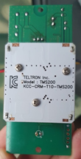
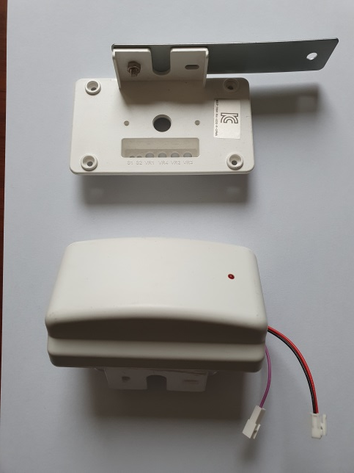
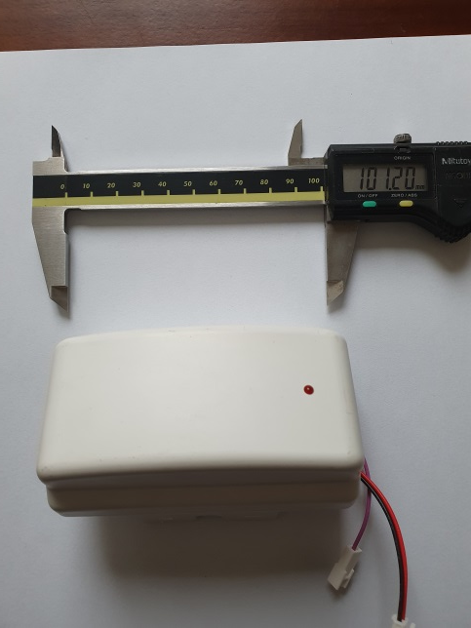
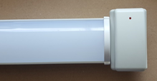
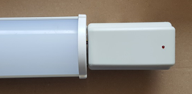
제품 사진 외장형 Microwave

Slide 7
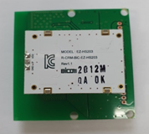
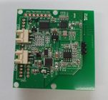

제품 사진 내장형 Microwave

Slide 8


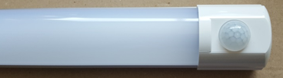
제품 사진 내장형 PIR

Slide 9
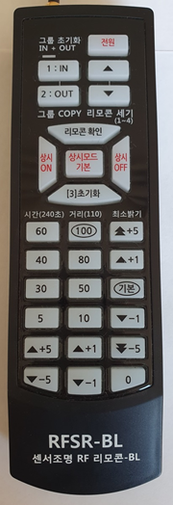
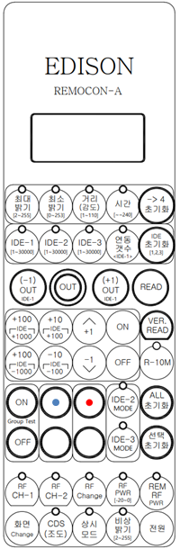
리모콘 사진
센서용 리모콘(소비자,관리실용)
제품 설치용 리모콘(설치 기사용)

Slide 10
기타
▶등 관련 센서, 디밍 들은 IR방식 또는 Rf 방식으로 모두 개발 되었습니다.
▶귀사가 요구하는 모든 기능은 추가 개발 가능 합니다.
▶기구및 모두 설계지원 합니다.(기구설계비, 실비만 부담하시면 가능)
▶센서 PCB 설계지원 합니다.(실비만 부담하시면 가능)
▶LED PCB 설계지원 합니다.
▶비상 릴레이도 개발 판매 중 입니다.

Slide 11
연락처
▶상호 : 에디슨 전자
▶주소 : 인천 광역시 서구 당하동 고산후로95번안길 멀티프라자 204-3호
▶담당 : 임 경수 대표
▶H.P : 010 – 6450 - 4619
▶e-mail : kr-eds@naver.com

